Slide 1
Сотрудничество дошкольного учреждения и семьи как условие развития речевого творчества у дошкольников с ТНР
Муниципальное бюджетное дошкольное образовательное учреждение
города Иркутска детский сад «Сказка»
учитель-логопед Огнева Л.В.

Slide 2
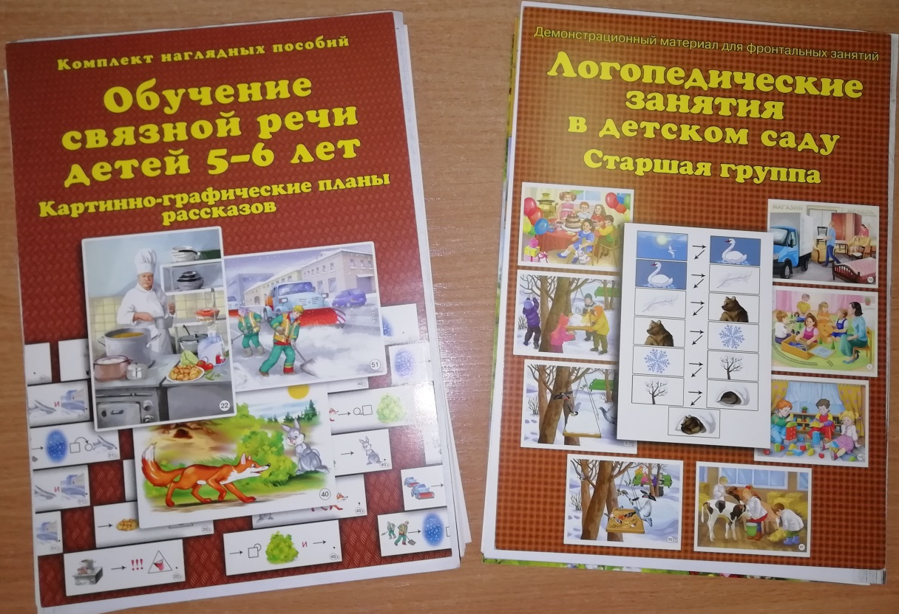
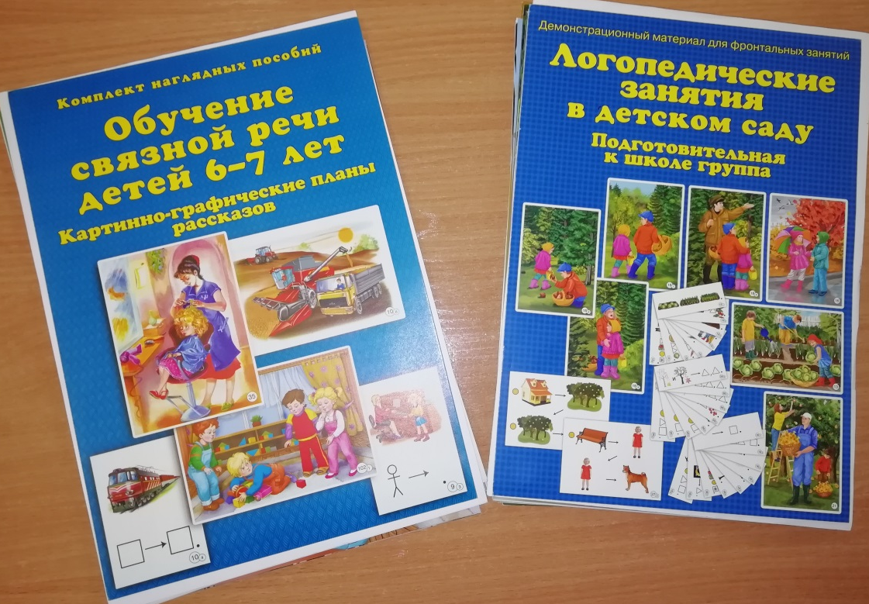
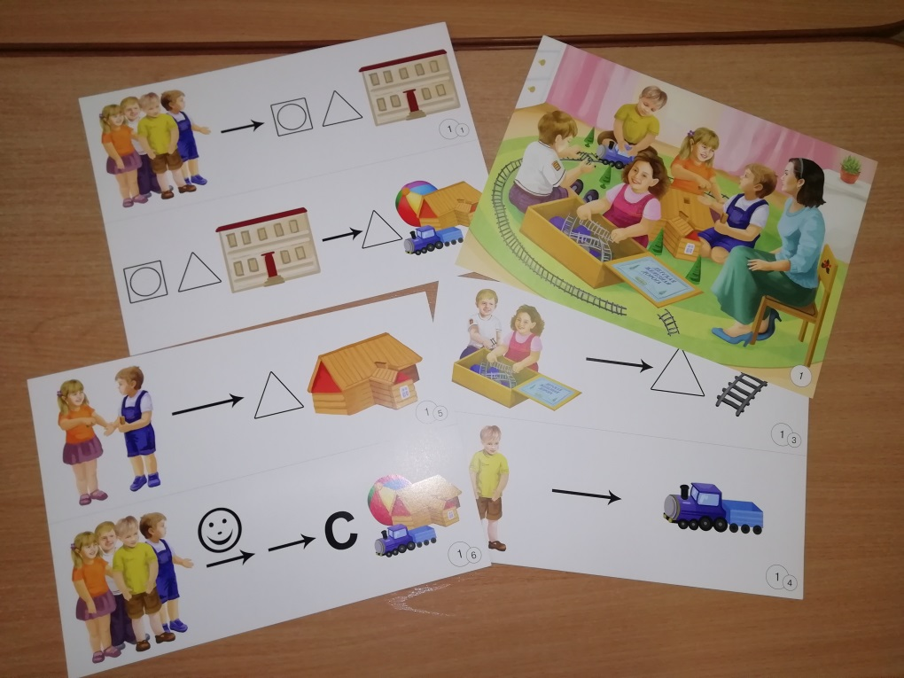
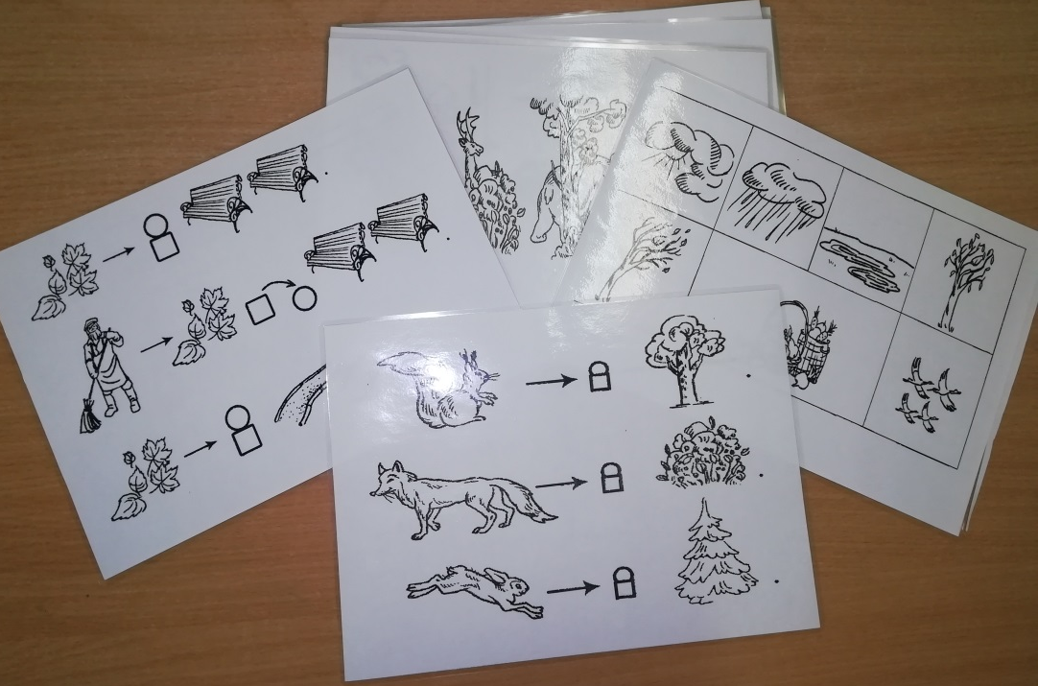

Slide 3
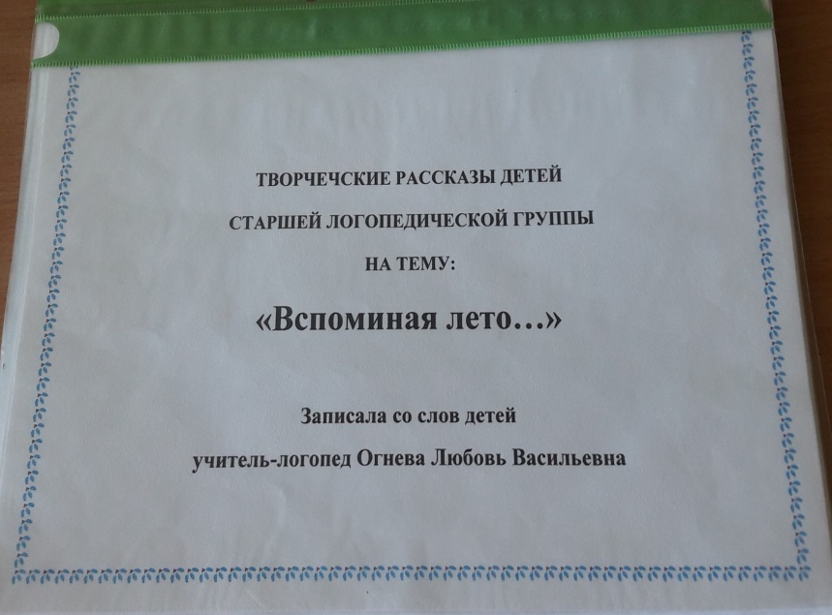
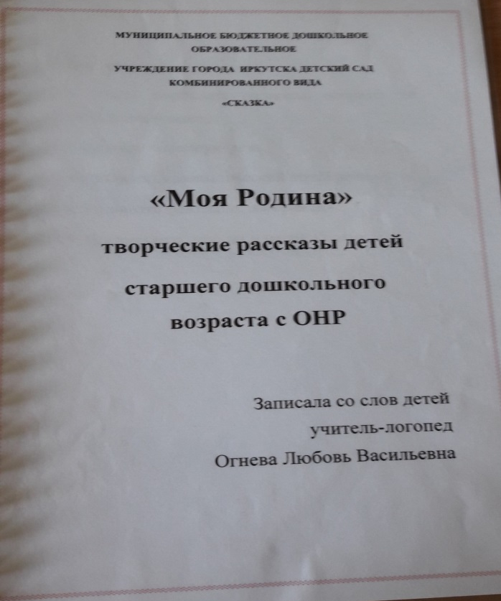
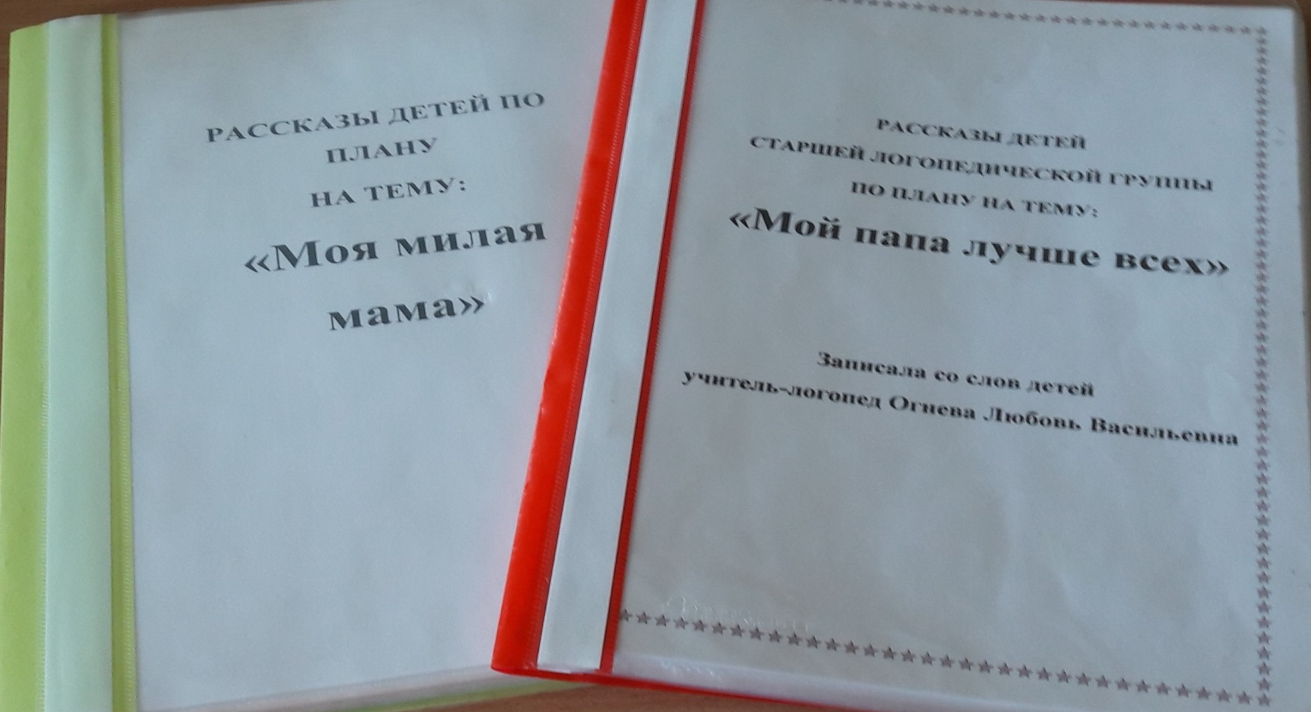

Slide 4
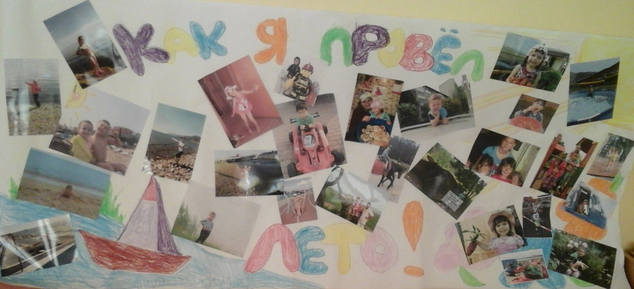
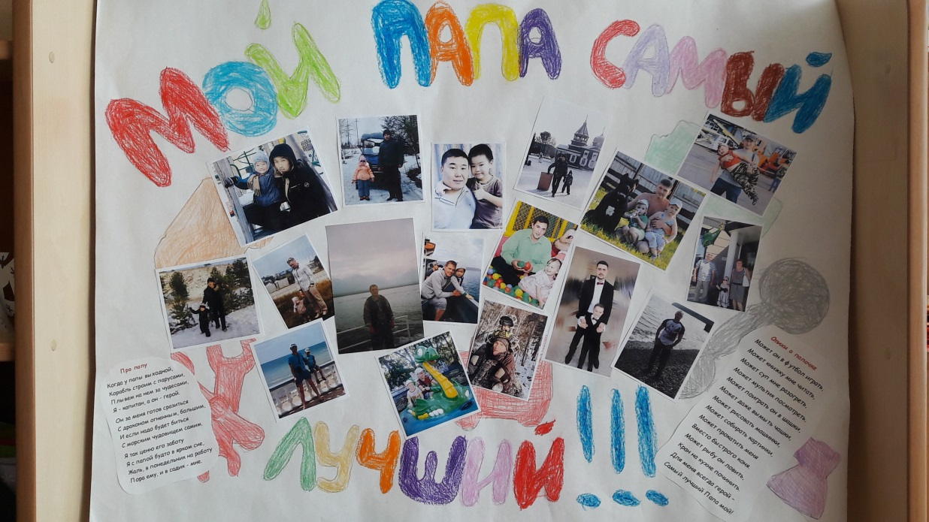
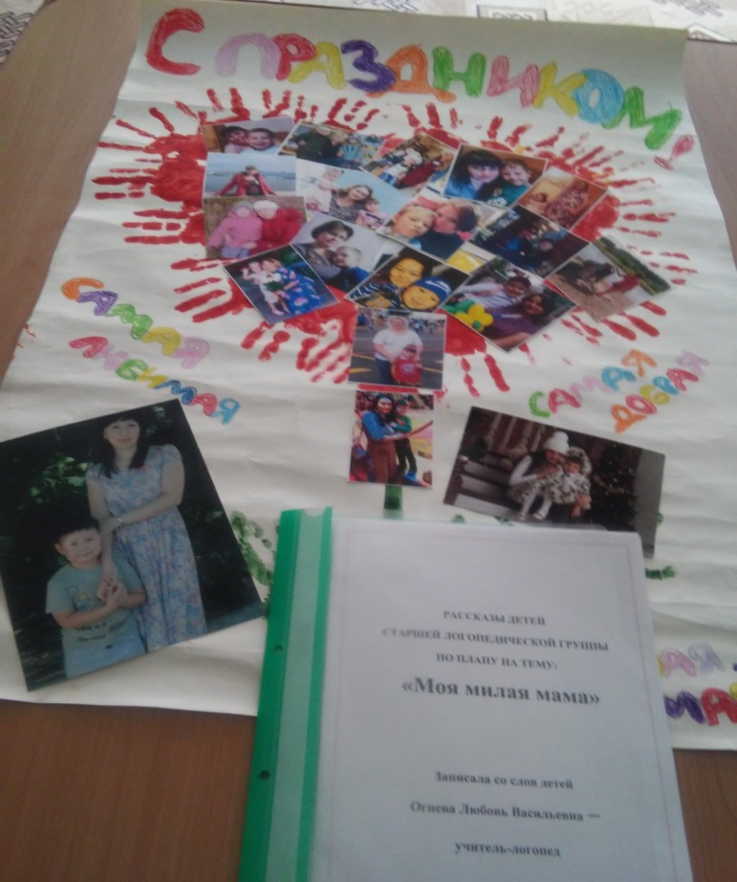
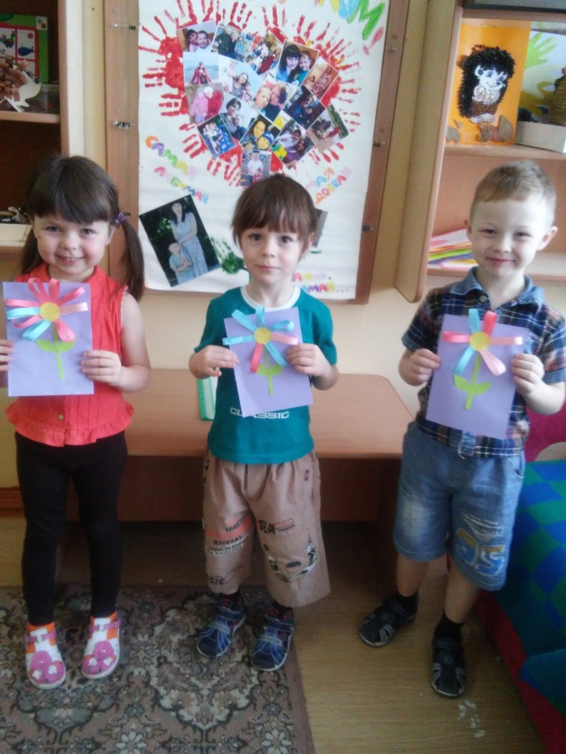
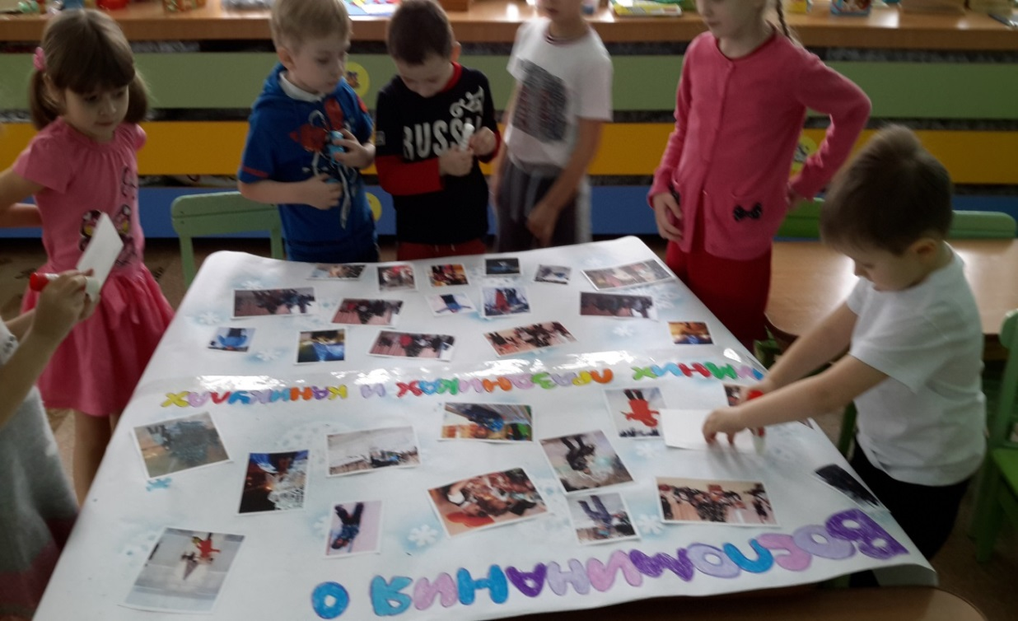

Slide 5
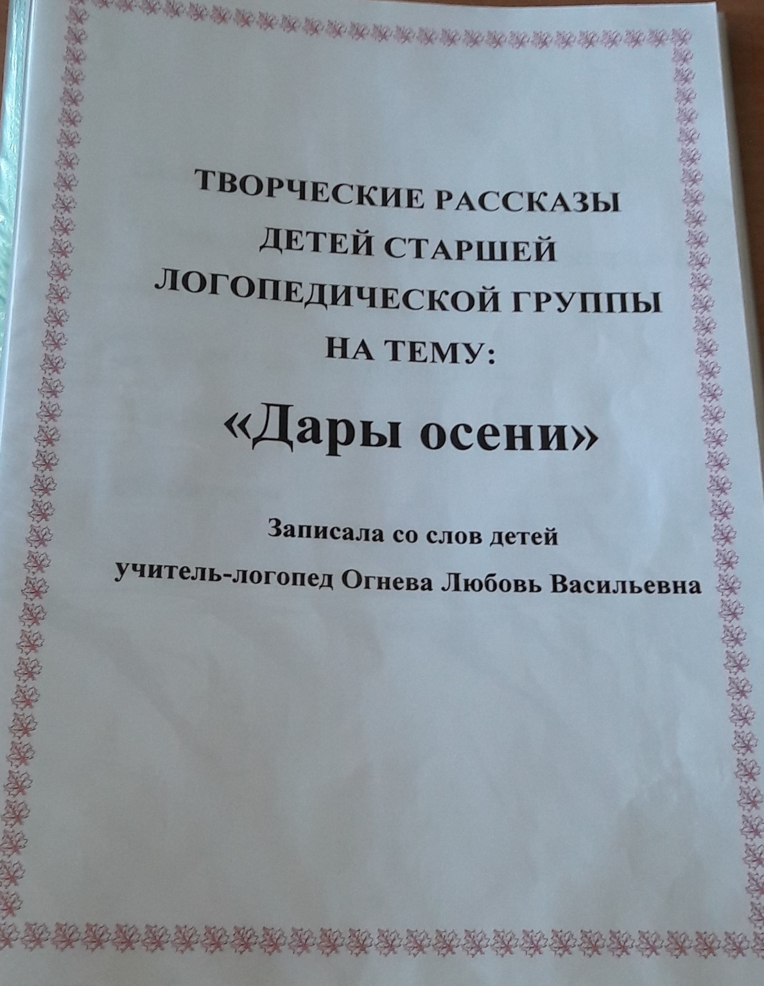
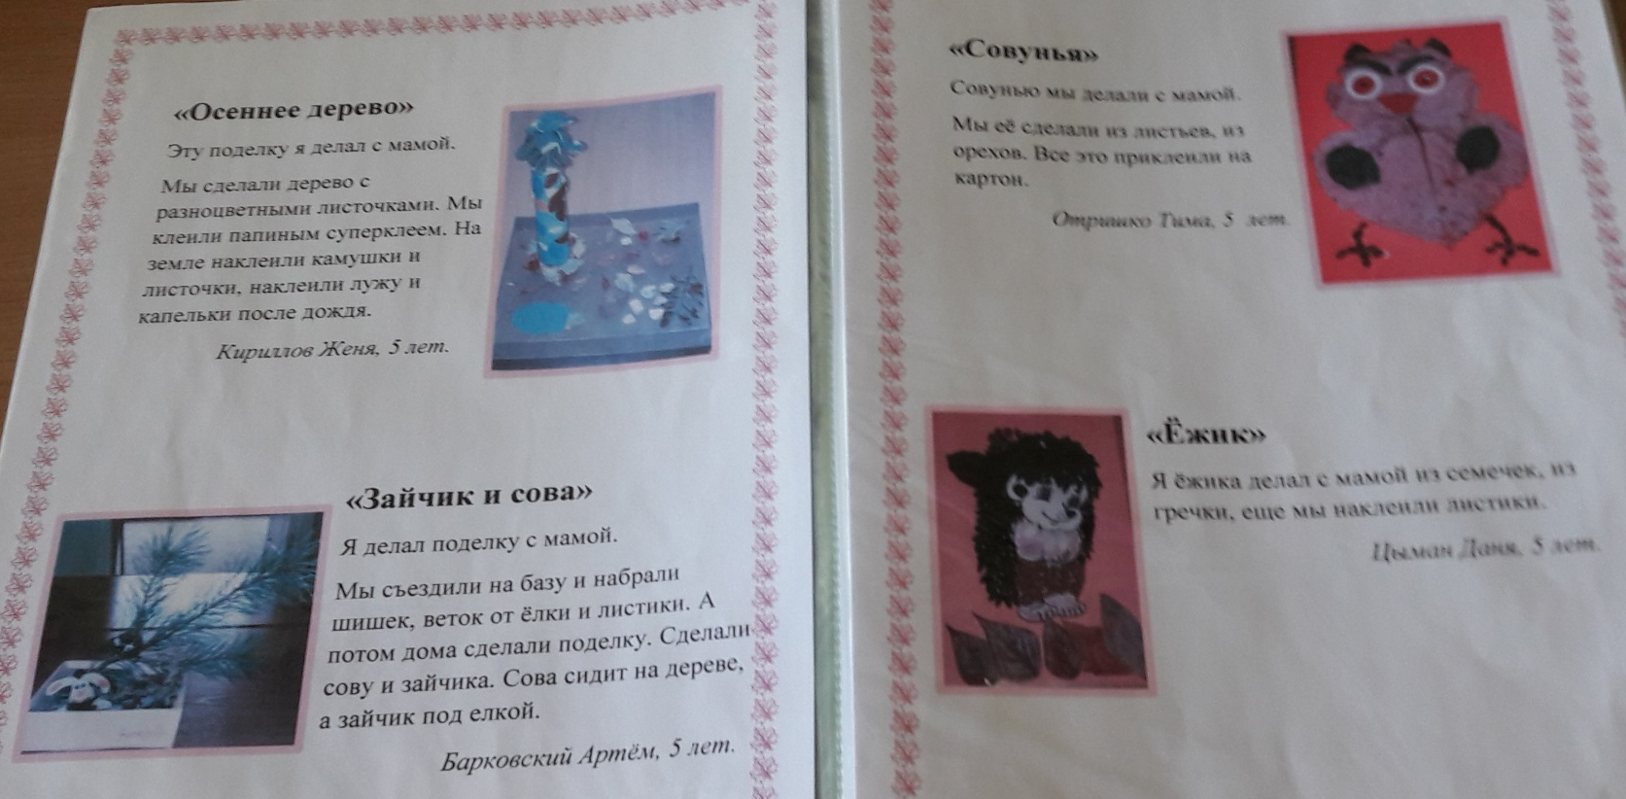

Slide 6
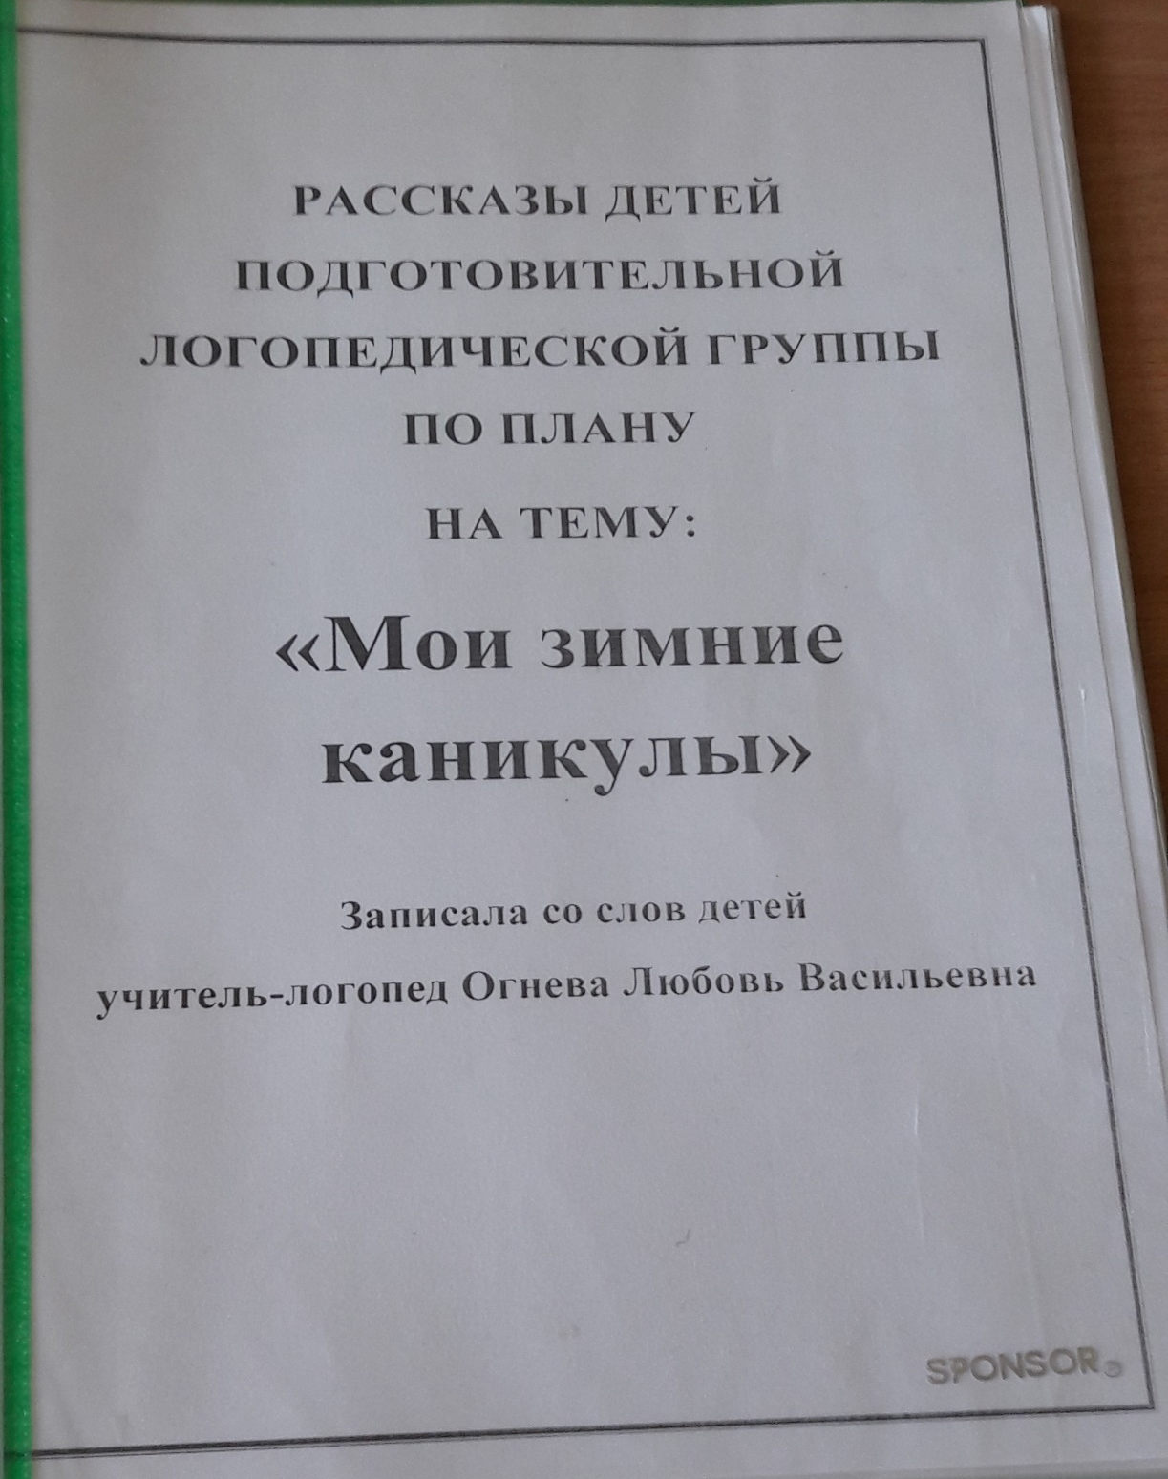
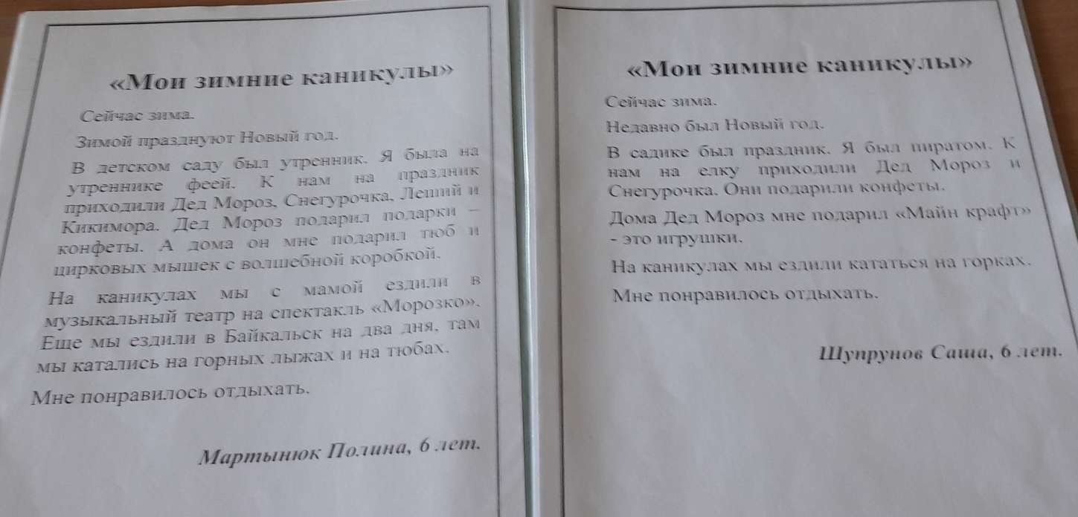
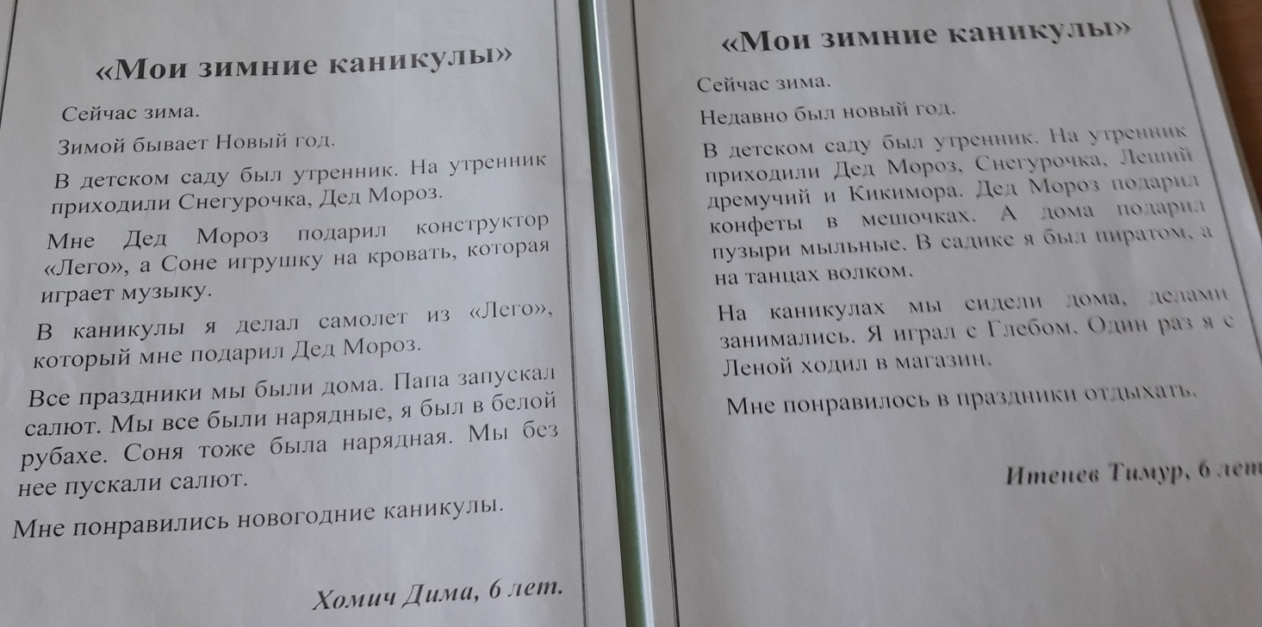

Slide 7
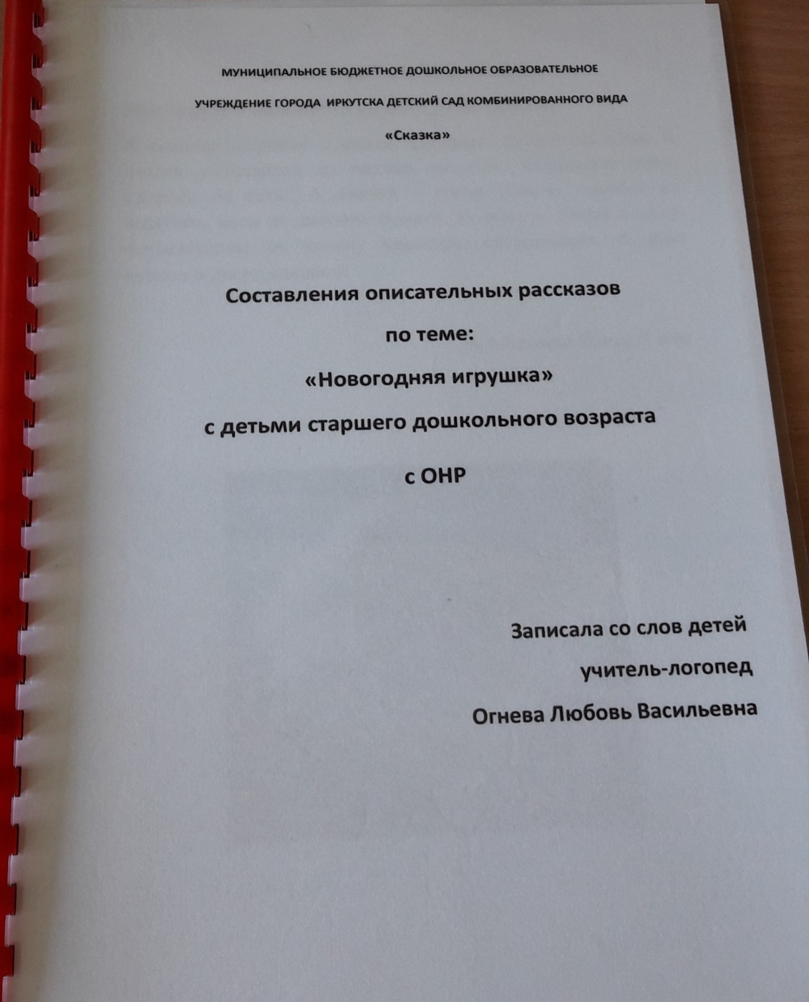
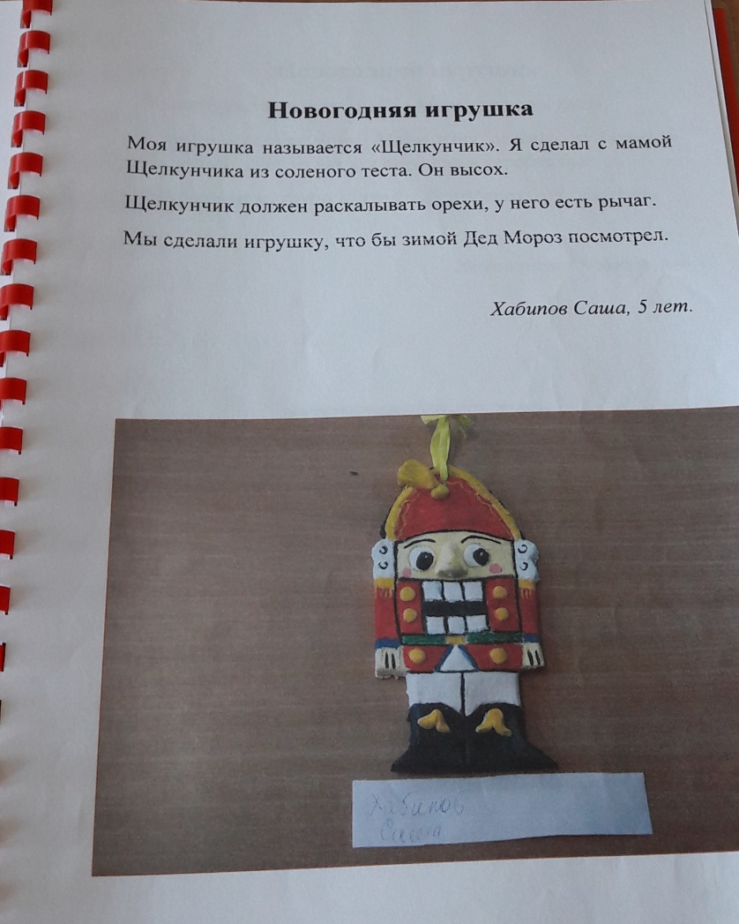
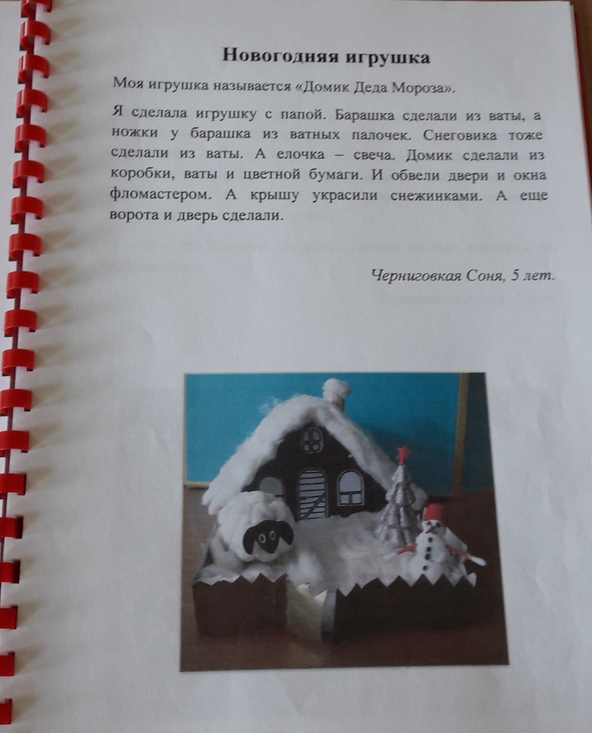

Slide 8
На озере
Мы ехали долго и наконец приехали на озеро. Был дождь. Потом он кончился. На небе появилась радуга. Мама, я и Вовка надели купальники и пошли купаться. Я плавала с кругом, а Вова сам плавал и мама тоже. А еще мы жарили шашлыки и ели с кетчупом. А потом вечером стало холодно и мы поехали домой.
Д. Ульяна, 5 лет.
«Моя милая мама»
Мою маму зовут Юля. Она работает учителем в школе. Она веселая, красивая.
Мы с мамой гуляем. Я маме помогаю посуду мыть и убирать игрушки. Я маме помогаю накрывать на стол, когда ждем гостей. Еще я маме помогаю убирать вещи. Я даже устаю.
Я люблю свою маму.
К. Даша, 5 лет.

Slide 9
«Новогодняя игрушка»
Моя игрушка называется «Ангел». Долго мы с мамой делали эту игрушку. Из потолочной плитки мы вырезали ангела. Мама сшила красный сарафанчик и белую накидку. Потом я наклеила звездочки на белые крылышки. А вот волосы мама сделала из ваты, носик мама тоже сделала сама. А ротик я ей помогала. Я наклеивала пуговки на глазки. Ангел – это елочная игрушка. Ангела можно повесить на разные елки.
Ульяна Д., 6 лет
Осенняя поделка «Зайчик и сова»
Я делал поделку с мамой.
Мы съездили на базу и набрали шишек, веток от ёлки и листики. А потом дома сделали поделку. Сделали сову и зайчика. Сова сидит на дереве, а зайчик под елкой.
Артем Б., 5 лет
«Моя Родина»
Я живу в городе Иркутске. У нас в городе ездит много машин, много людей ходит. Мне нравится ездить на Байкал. Я люблю ездить в деревню к своей тете.
В деревне есть река. Туда мы ходим купаться и ловить рыбу. Мне больше нравится в деревне.
Соня Ч., 5 лет

Slide 10
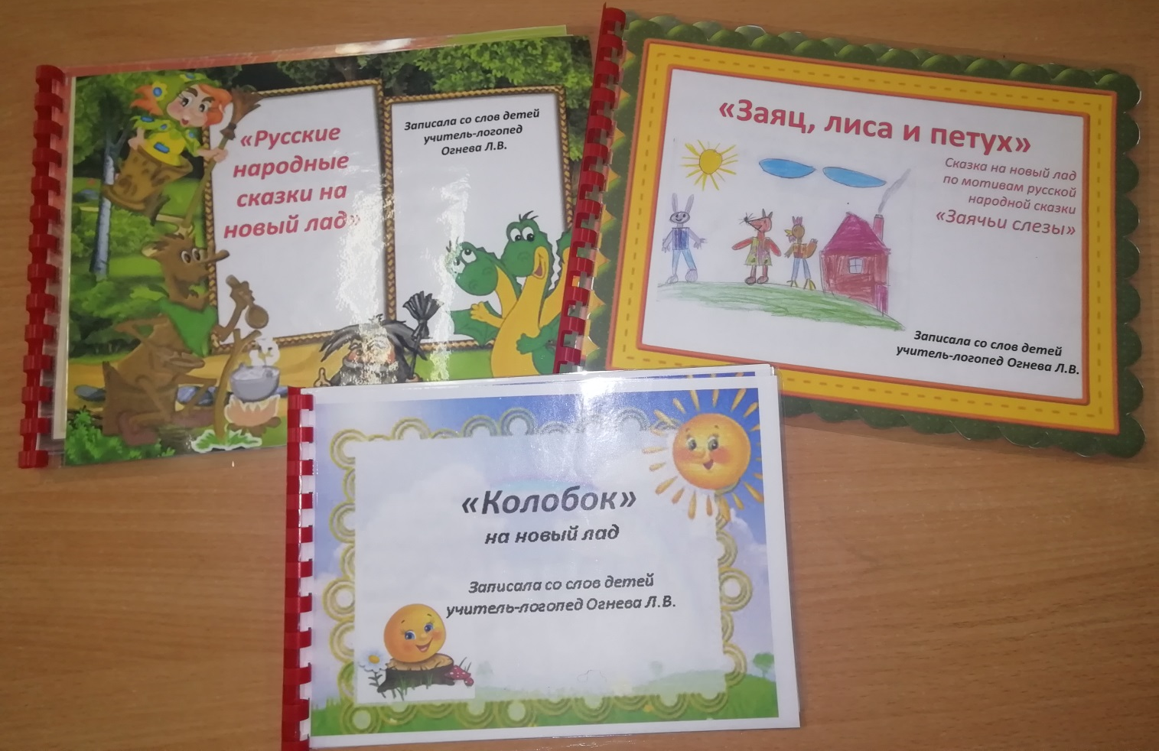

Slide 11
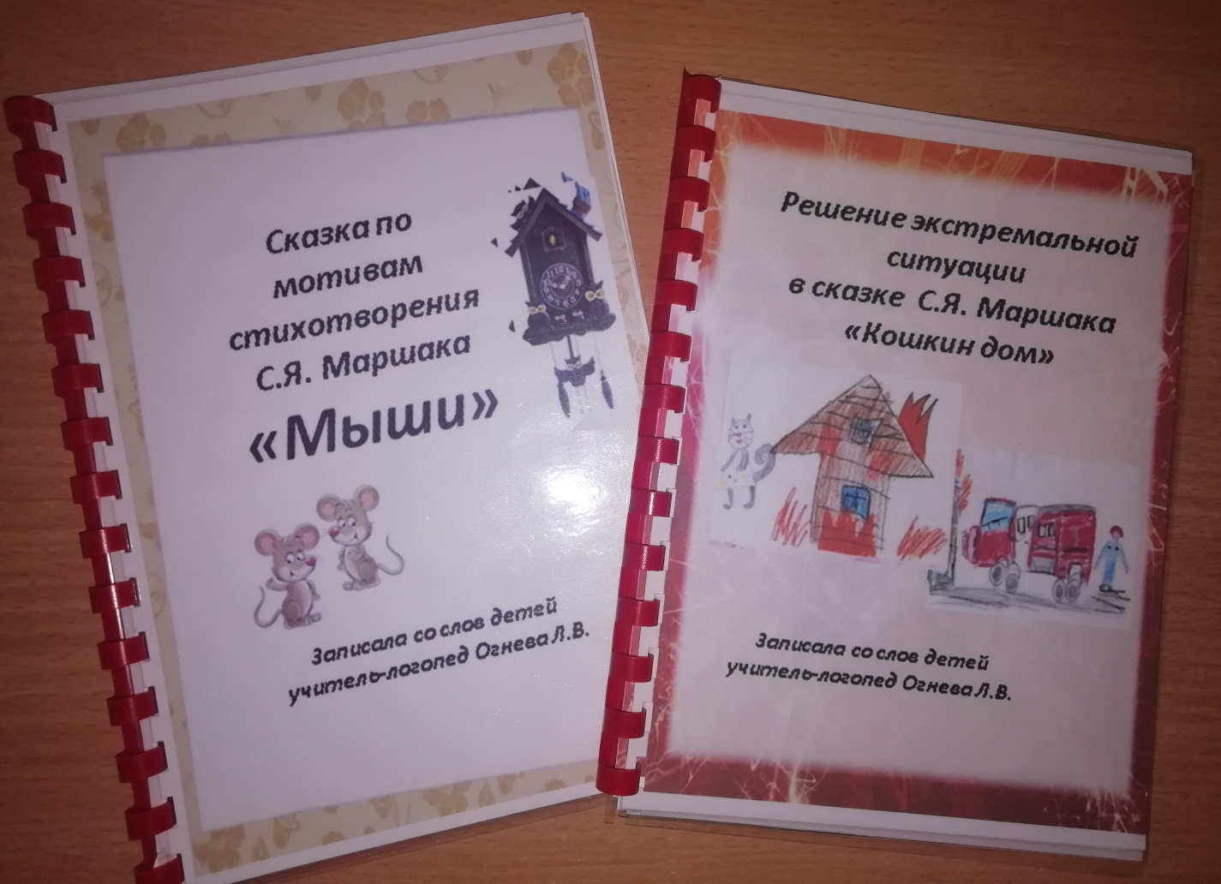

Slide 12
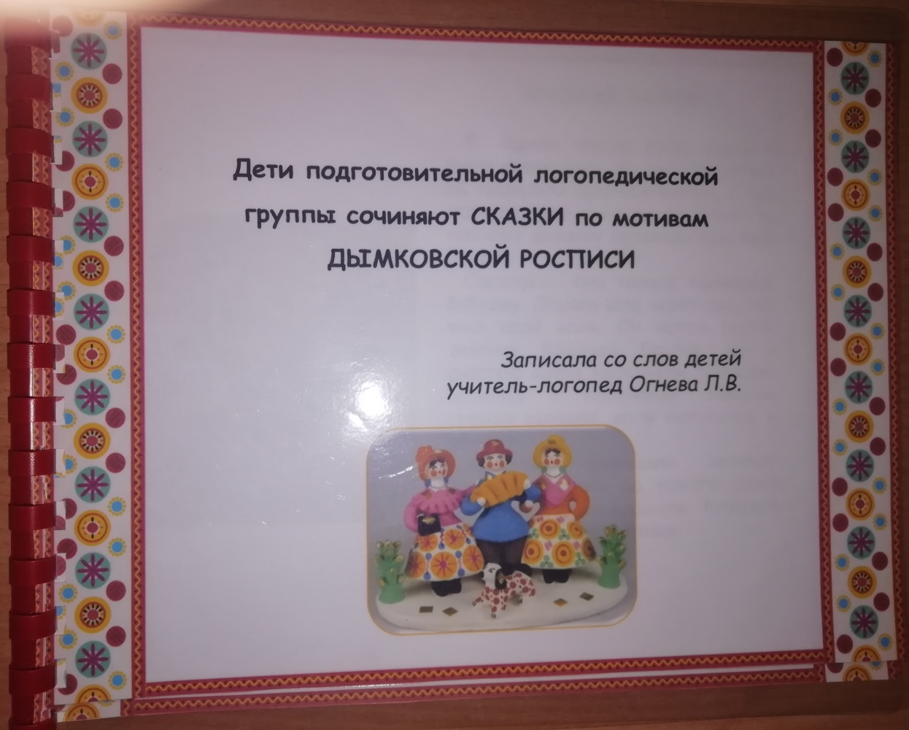
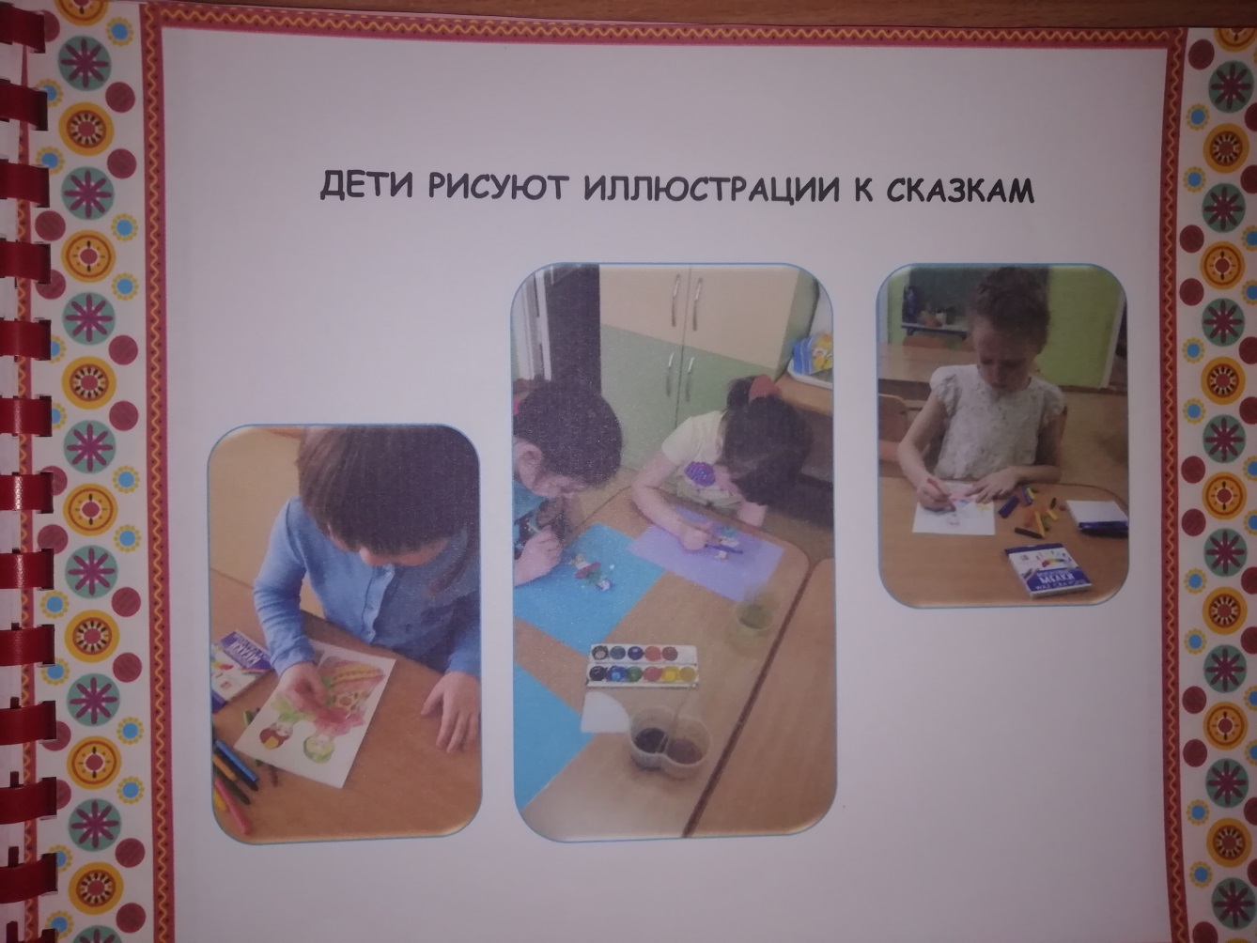
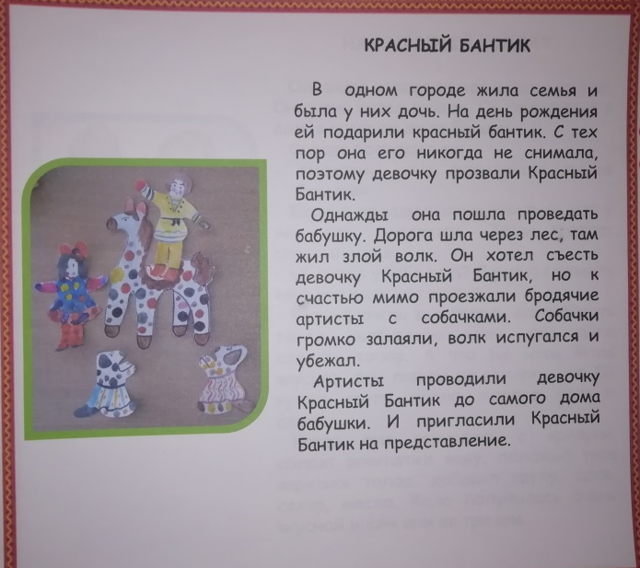
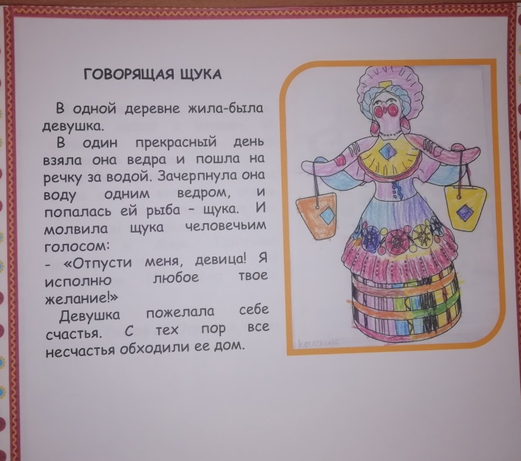
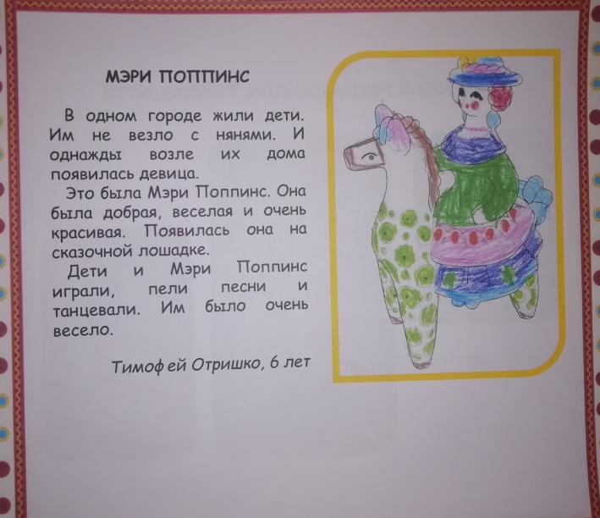

Slide 13
Спасибо за внимание!

